Slide 1
Laidunkausi 4.6.2019
EL

Slide 2
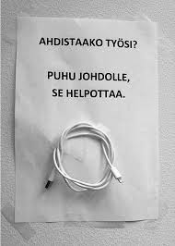

Slide 3
Muutama ajankohtaisasia…
TA 2020
Kasvun ja opinpolku:
- yhteinen kasvatus ja koulutusvastuu
- ennaltaehkäisevät toimintamallit
Tuen rakenteet, palvelut ja toimintamallit
Lasten/nuorisopsykiatrian palveluprosessi
Henkilöstöjohtaminen – osaamisen johtaminen – tuloksen tekeminen
Rehtorivalinnat
Kulttuuri- ja liikuntapalvelujen organisoituminen

Slide 4
… ja hallitusohjelmaa
Subjektiivisen ph-oikeuden rajaus mahdollisuus poistuu
Perusopetuksen perusrahoitusta lisätään
Oppilas- ja opiskeluhuollon vahvistaminen
Perhekeskukset
2.asteen maksuttomuus
Nuorten syrjäytyminen, työpajatoiminta jne
Esi-1.lk-2.lk kokonaisuus!!!
Korkea-asteen rahoitus, maakuntakeskukset
Ruotsin kieli pakolliseksi yo-kirjoituksiin
Ilmastonmuutos

Slide 5
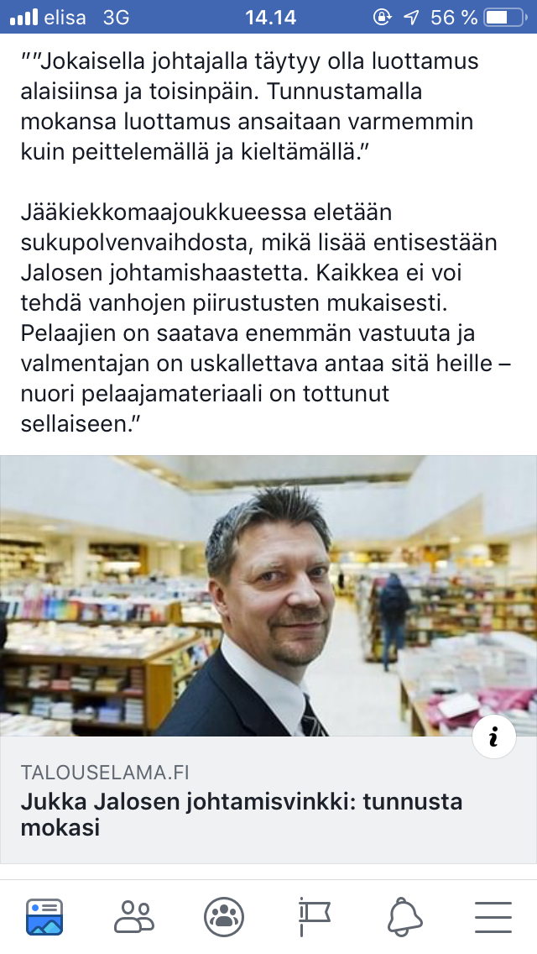

Slide 6
Toiminta- ja lukuvuosi 2019-2020
Haaste:
LÄSNÄOLON JA LÄHIJOHTAMISEN TEEMAVUOSI
- vuorovaikutus kaikilla tasoilla
- vaikeat asiat puheeksi
- sämpylätekniikat käyttöön
- virheet tunnustetaan edessä

